Slide 1
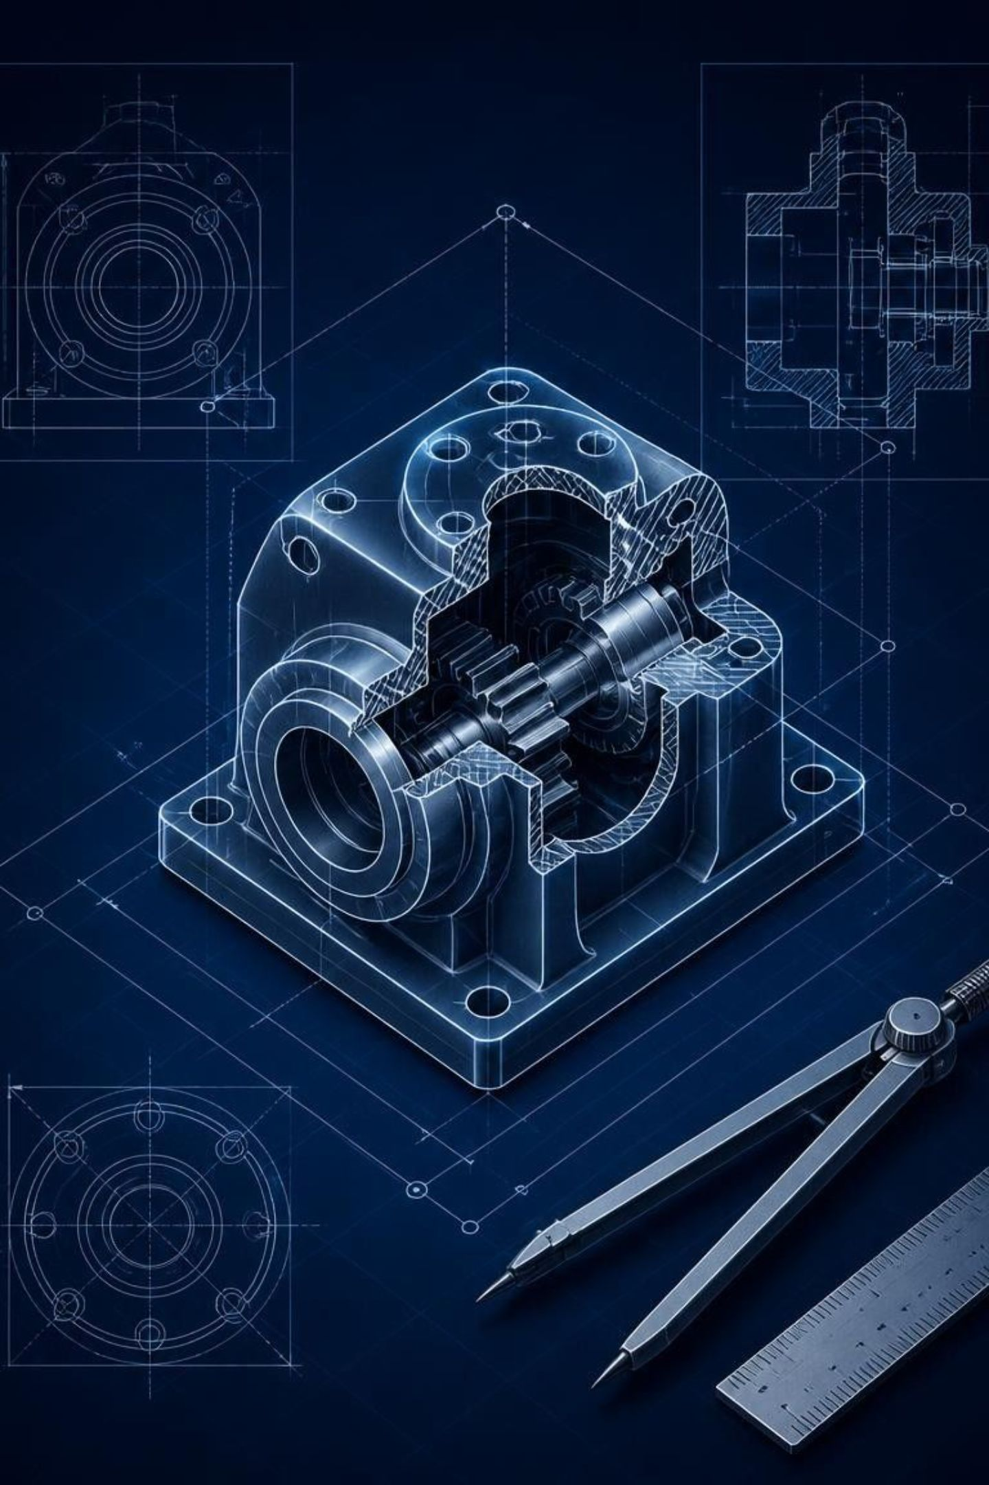
Черчение (8–9 классы): Проекционное черчение
Универсальный язык инженеров, строителей и изобретателей

Slide 2
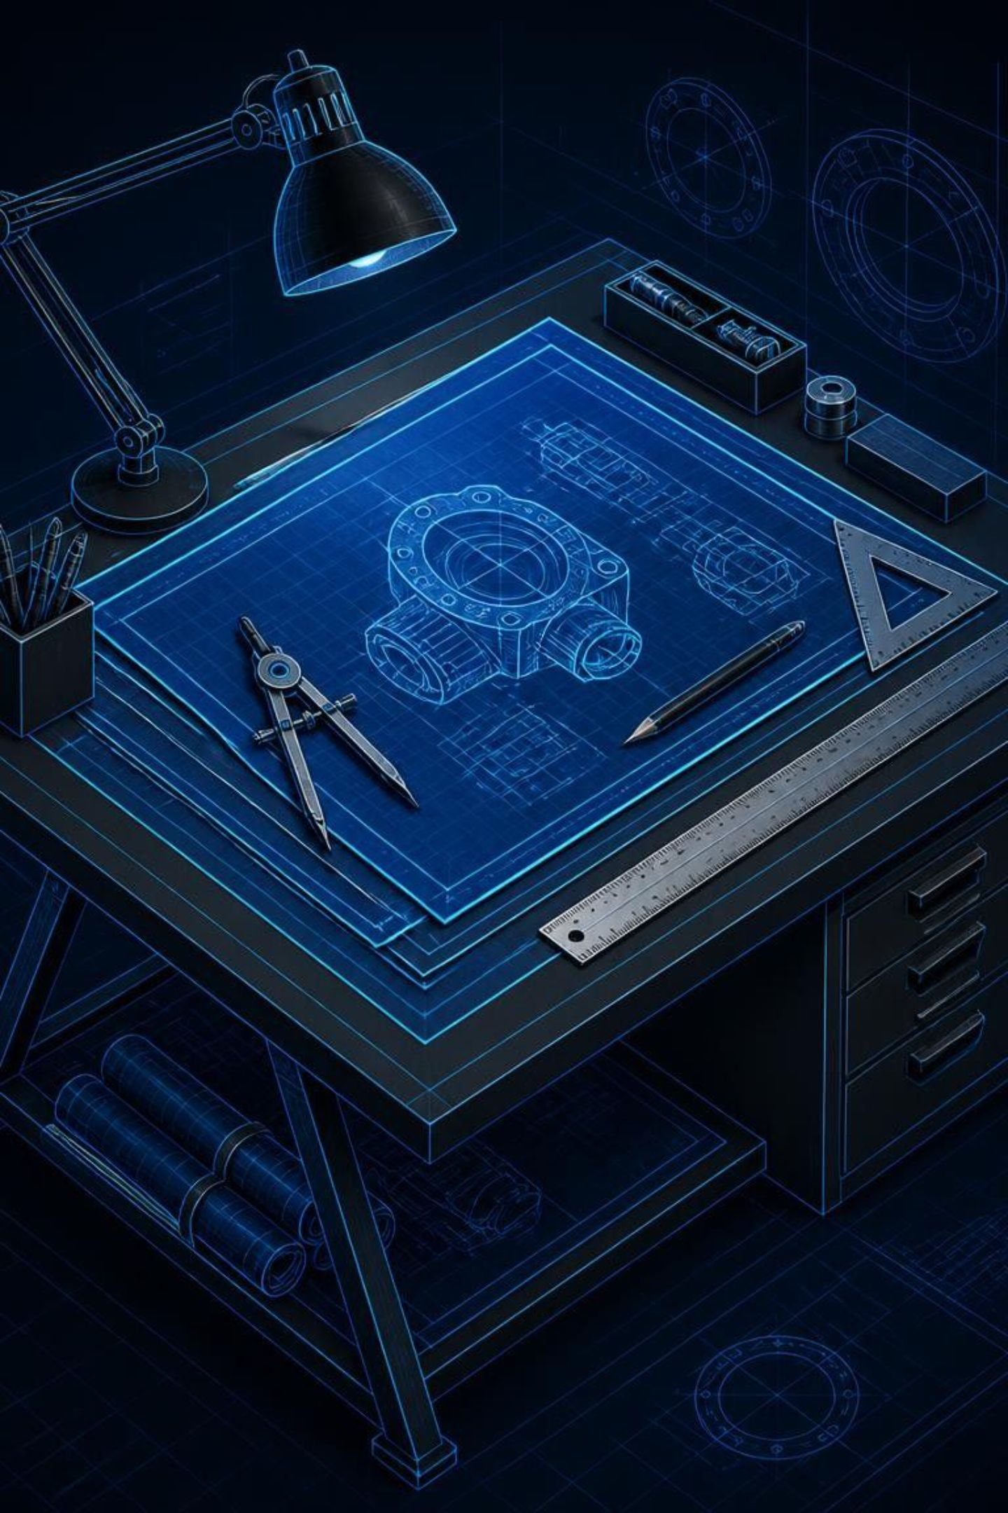
Основы проекционного черчения
Чертеж — это универсальный международный язык инженеров, строителей и изобретателей. Без чертежей невозможно создать ни смартфон, ни космический корабль.

Slide 3
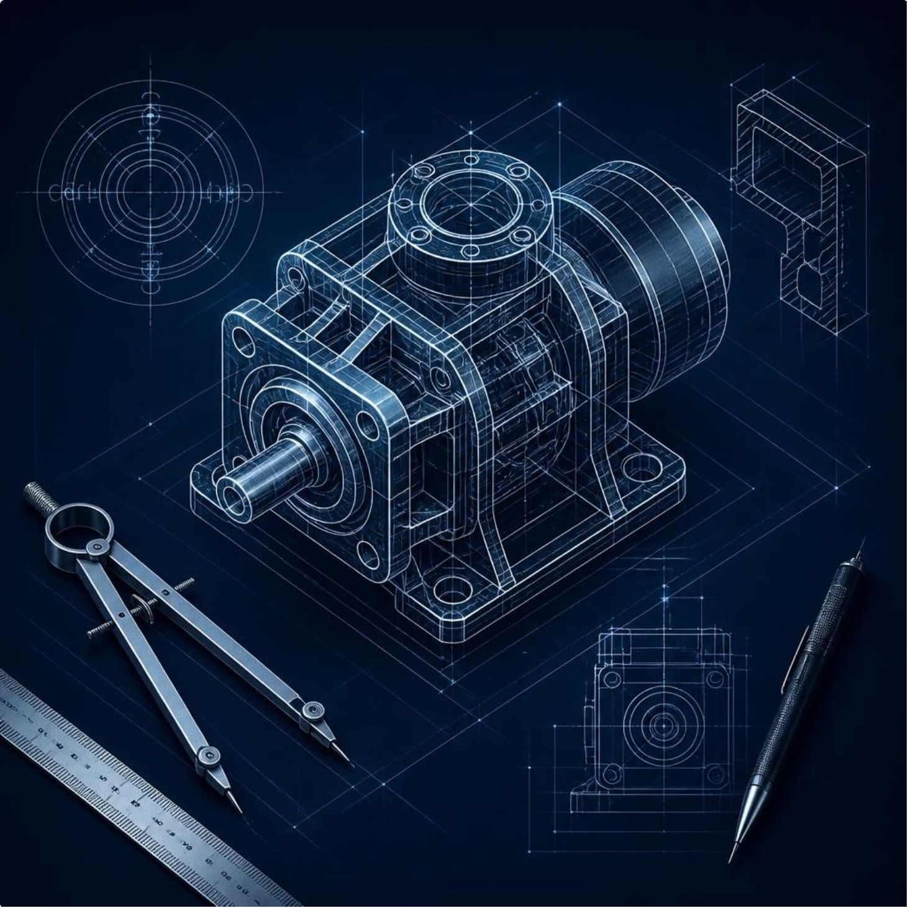

Что такое чертеж?
Чертеж — это графический документ, содержащий изображение изделия и все необходимые данные (размеры, материал, точность) для его изготовления и контроля.
Изображение изделия
Точное графическое представление формы детали
Размеры и материал
Все данные для изготовления и контроля

Slide 4
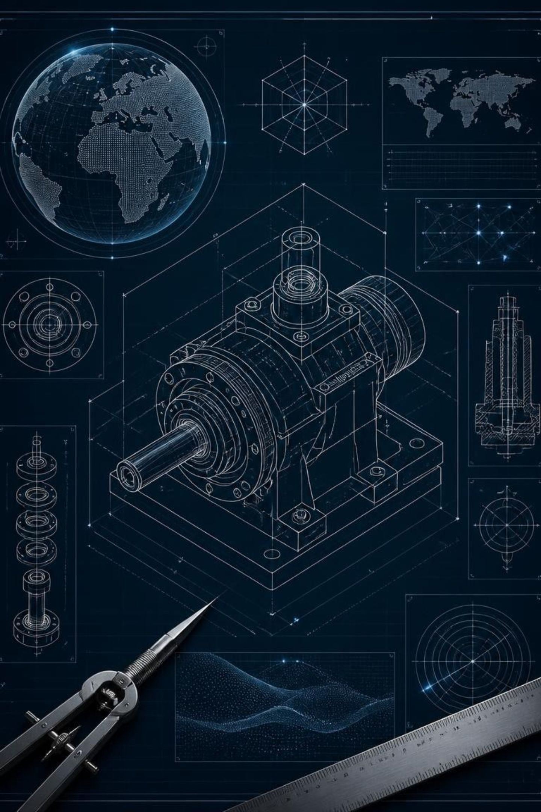
ЕСКД — единый стандарт
Все чертежи выполняются по строгим правилам Единой системы конструкторской документации (ЕСКД). Благодаря этому инженер в любой точке мира поймет чертеж без перевода.
Единые правила
Международный язык
Стандартизированные требования к оформлению
Понятен инженерам по всему миру
Точность и контроль
Гарантия качества изготовления

Slide 5
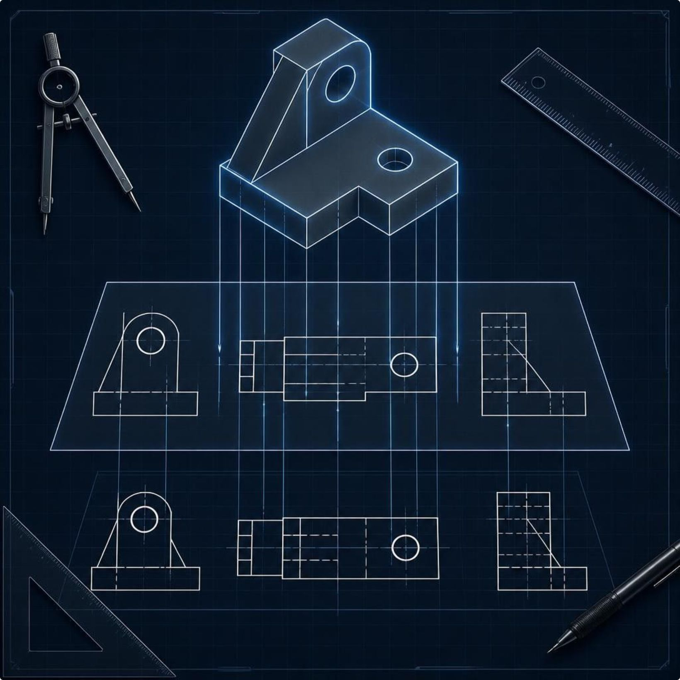
Метод проецирования
Чтобы изобразить объемный 3D-предмет на плоском листе бумаги (2D), используют метод ортогонального (прямоугольного) проецирования лучами, перпендикулярными плоскости проекций.

Slide 6
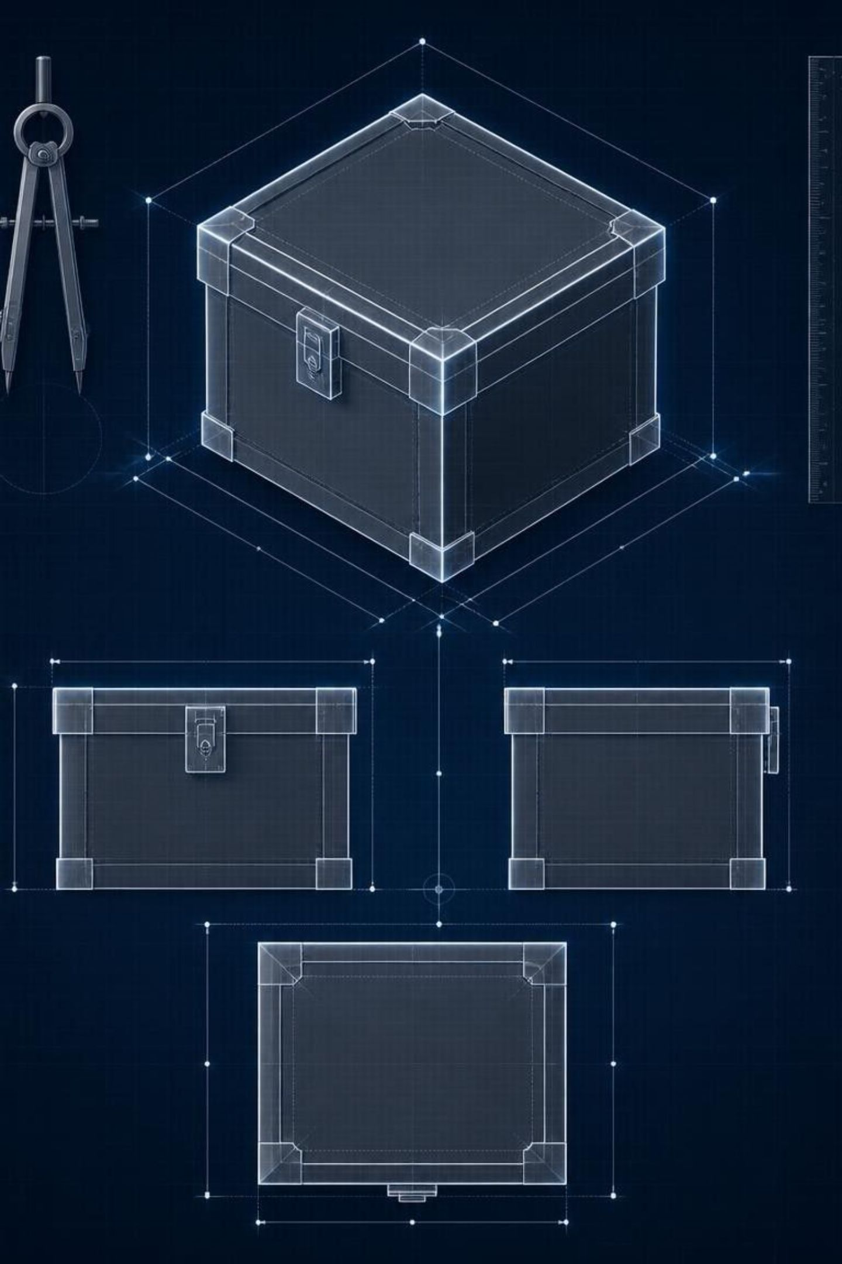



Три плоскости проекций
Пространство делят три взаимно перпендикулярные плоскости:
Фронтальная (V)
Горизонтальная (H)
Вид спереди — главный вид детали
Вид сверху на деталь
Профильная (W)
Вид слева на деталь

Slide 7
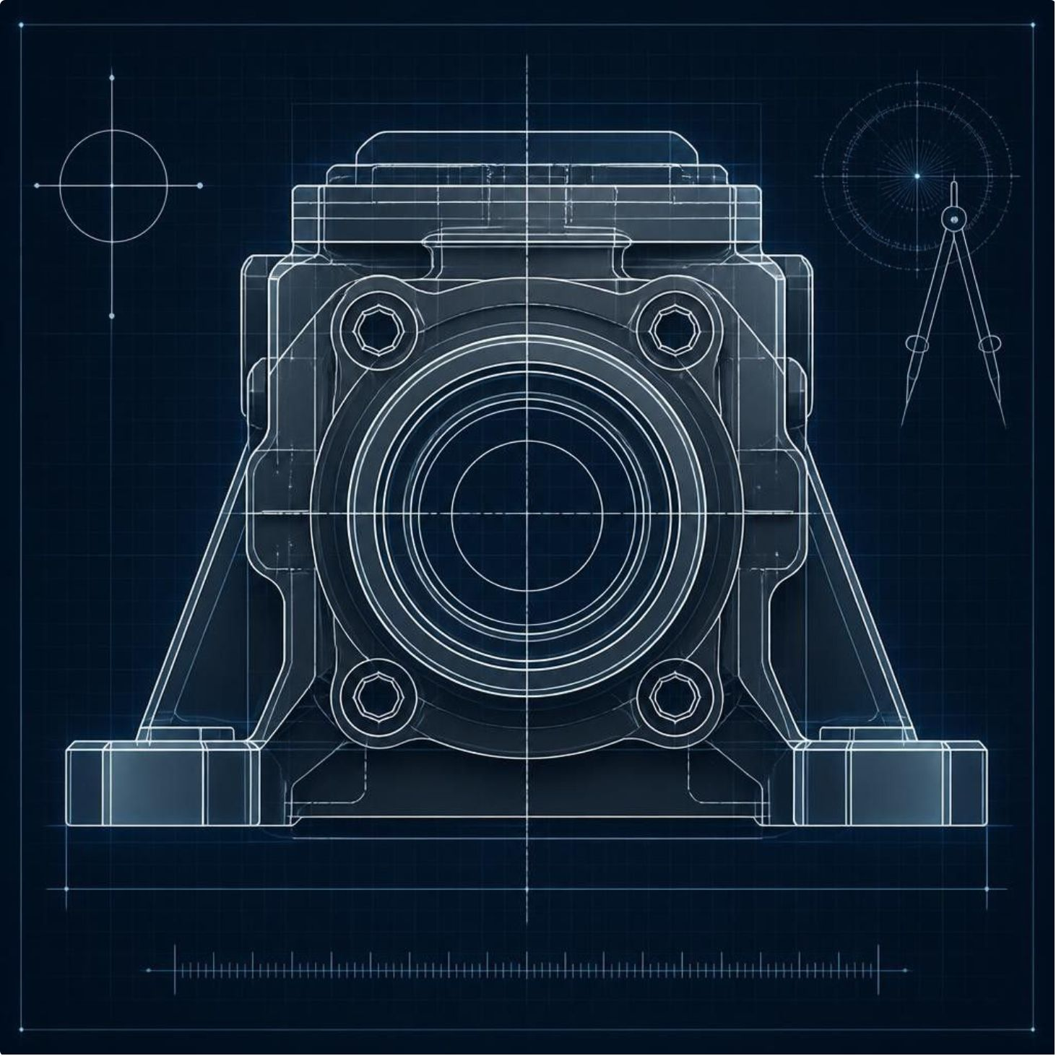

Главный вид (вид спереди)
Главный вид выбирают так, чтобы он давал наиболее полное представление о форме и размерах детали. Все остальные виды располагаются в строгой проекционной связи относительно него.
Главный вид — основа всего чертежа. Именно от него строятся все остальные проекции.

Slide 8
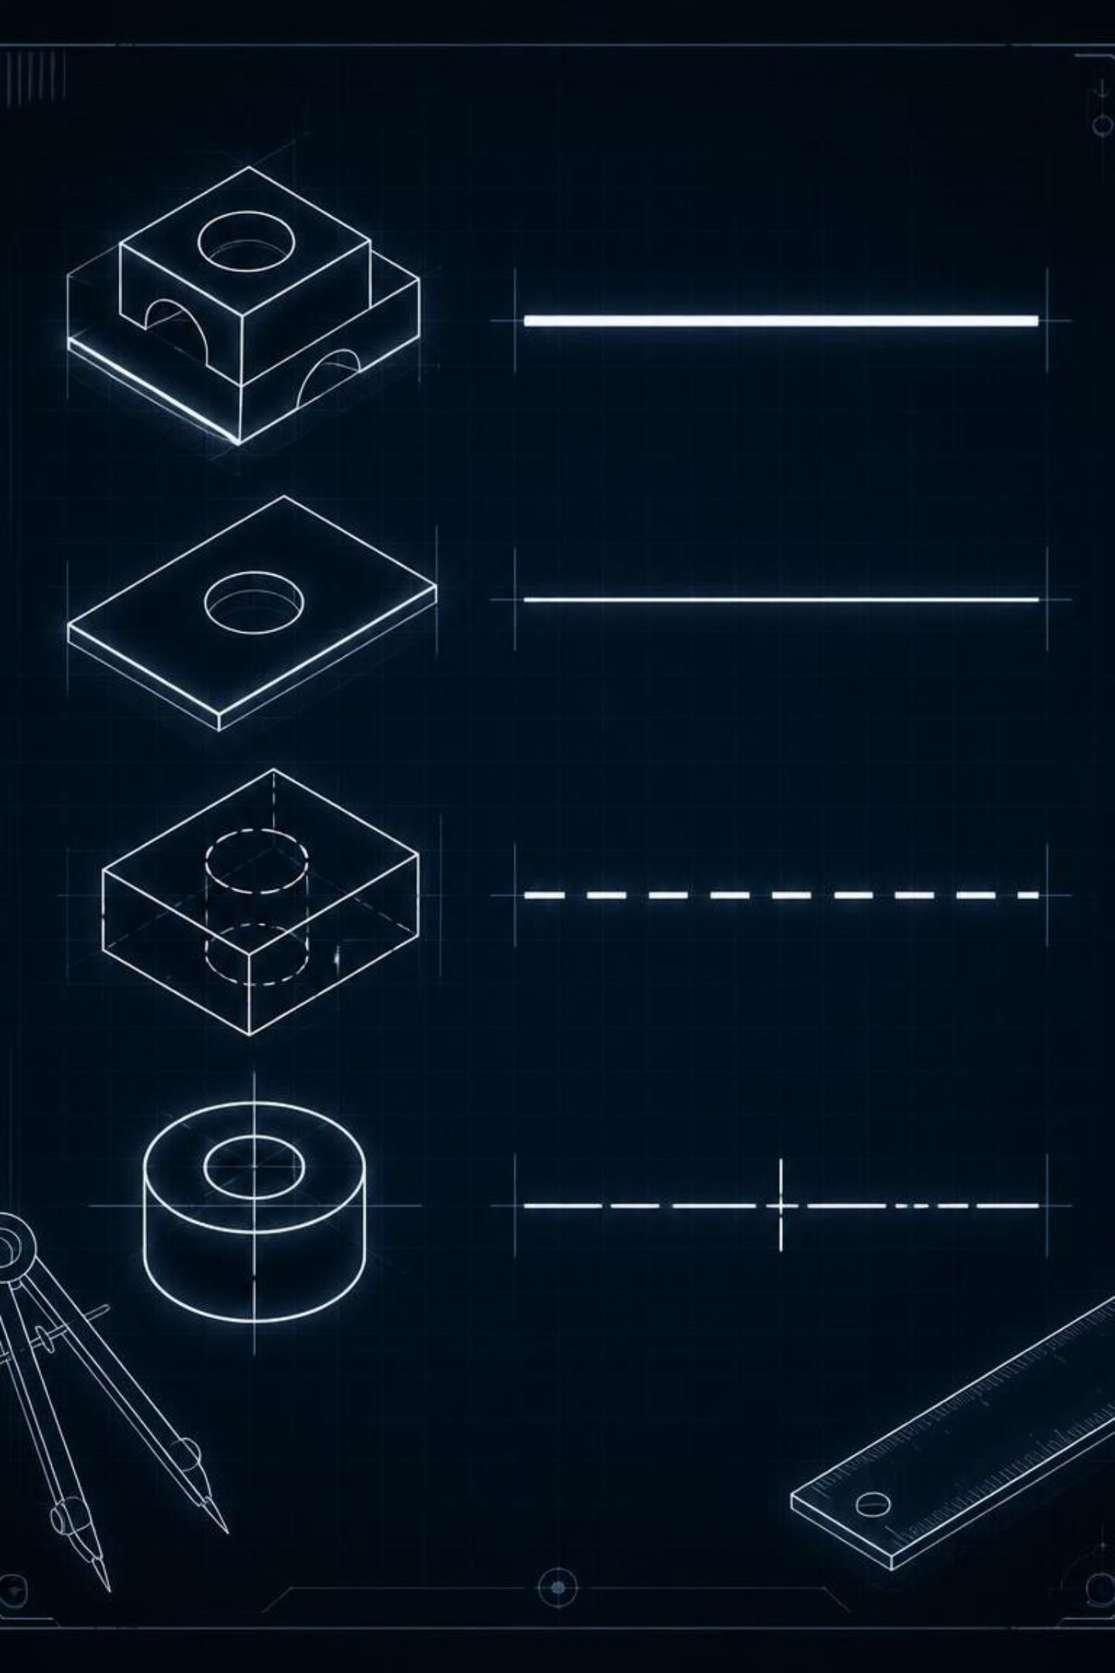

Типы линий на чертеже
Каждая линия имеет свой смысл:
Сплошная толстая основная
Видимый контур детали
Штриховая
Невидимый контур (скрытые полости)
Штрихпунктирная тонкая
Осевые и центровые линии
Сплошная тонкая
Размерные и выносные линии

Slide 9
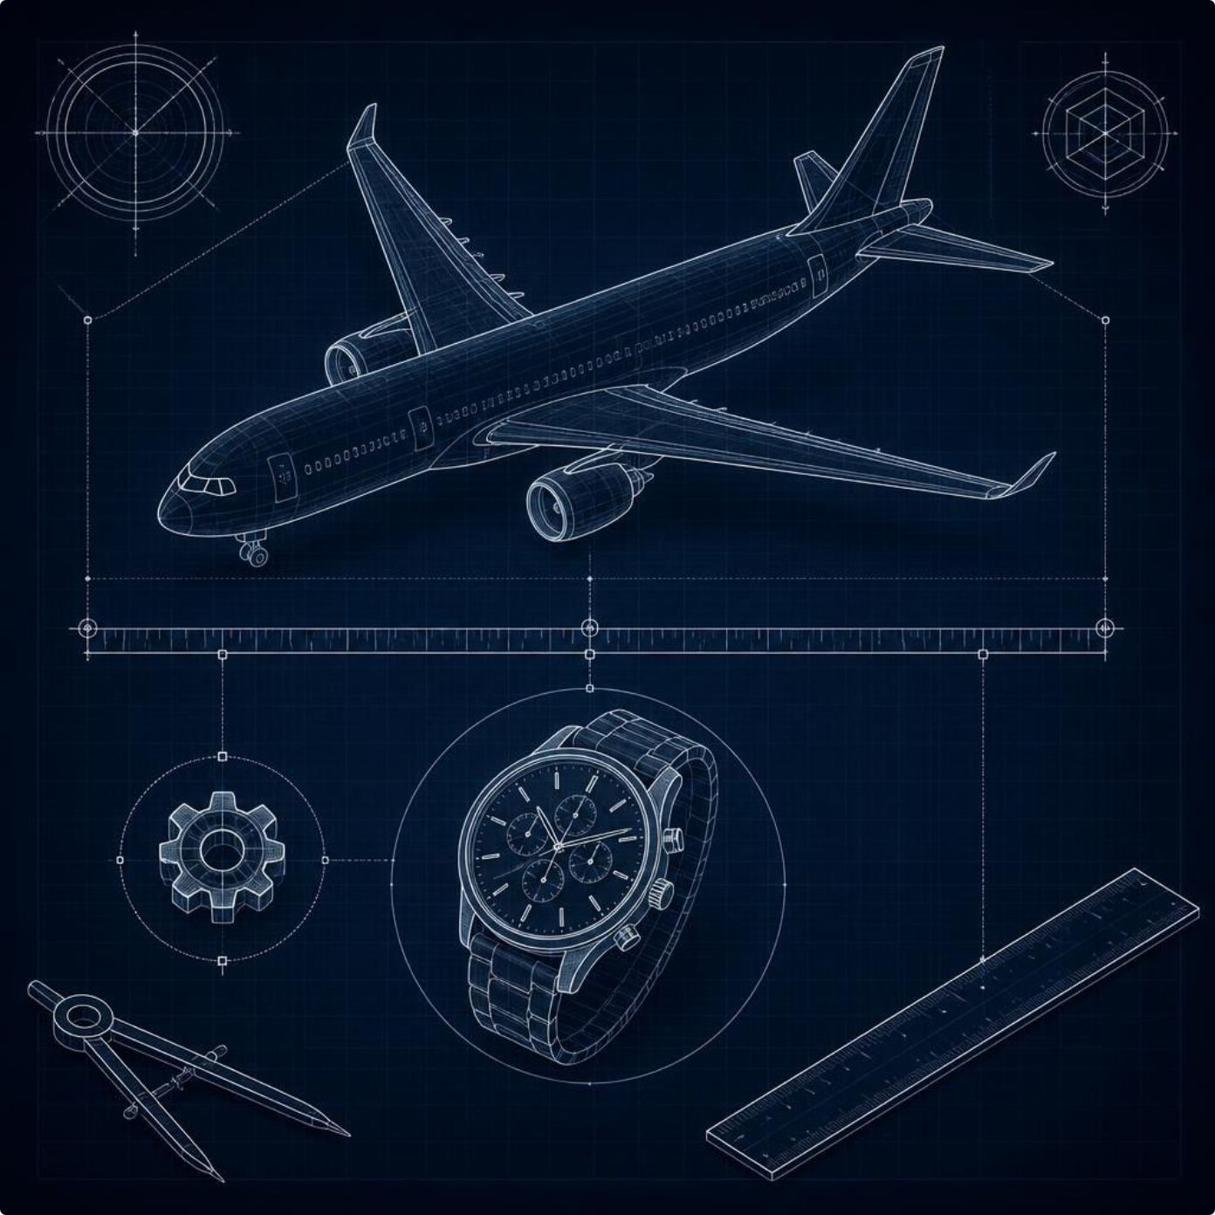
Масштаб чертежа
Если деталь слишком большая (самолет) или слишком маленькая (шестеренка часов), используют масштабы уменьшения (1:2, 1:5) или увеличения (2:1, 5:1). При этом на чертеже всегда указывают реальные размеры!
Уменьшение
1:2 1:5 1:10
Натуральный
1:1
Увеличение
2:1 5:1 10:1

Slide 10
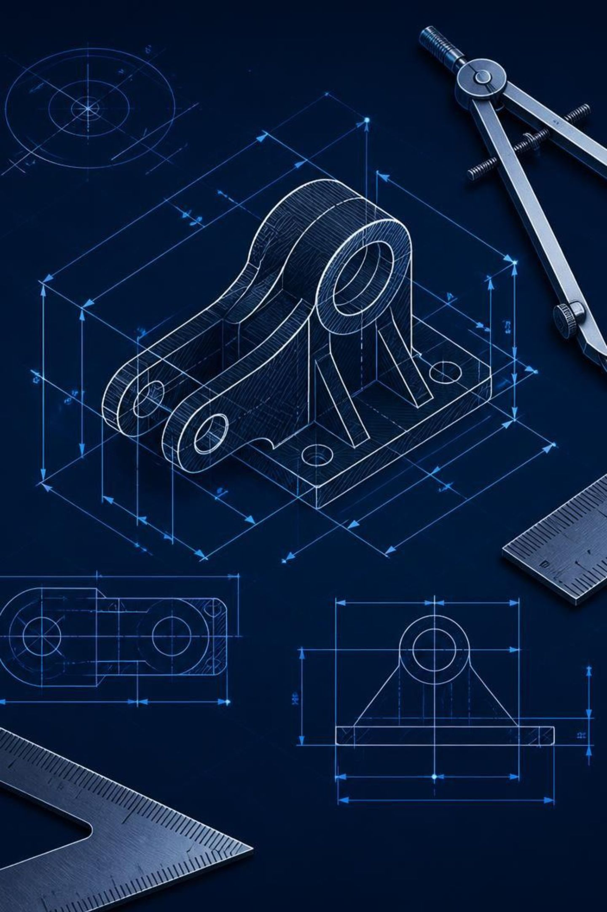
Правила нанесения размеров
Размеры указывают в миллиметрах без написания единиц («мм»). Размерное число ставится над размерной линией ближе к середине. Линии не должны пересекаться.
1
Единицы измерения
Всегда миллиметры, знак «мм» не пишется
2
Положение числа
Над размерной линией, ближе к середине
3
Пересечения линий
Размерные линии не должны пересекаться между собой

Slide 11
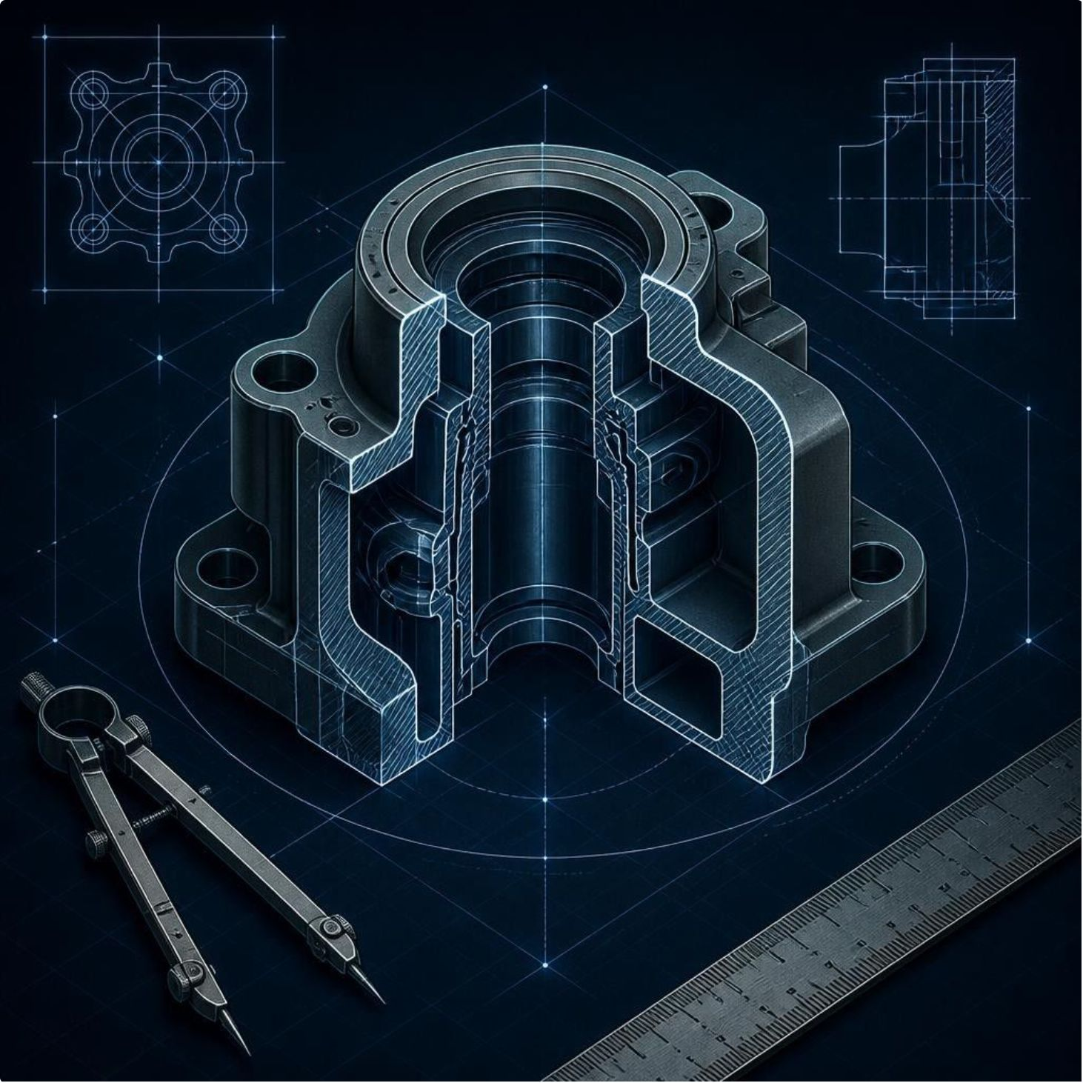

Что такое разрез?
Разрез — это изображение предмета, мысленно рассеченного секущей плоскостью. Разрез показывает внутреннее устройство детали, скрытые отверстия и пустоты.
Разрез позволяет «заглянуть внутрь» детали, не разрушая её физически.

Slide 12
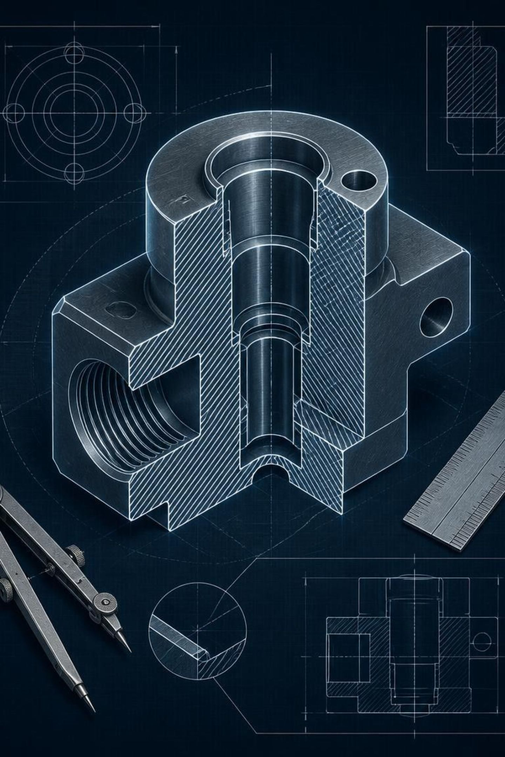

Штриховка разрезов
То, что попало непосредственно в секущую плоскость (материал детали), выделяется тонкой наклонной штриховкой под углом 45 градусов. Пустоты остаются не заштрихованными.
Материал детали
Штриховка под углом 45°
Пустоты и полости
Остаются без штриховки

Slide 13
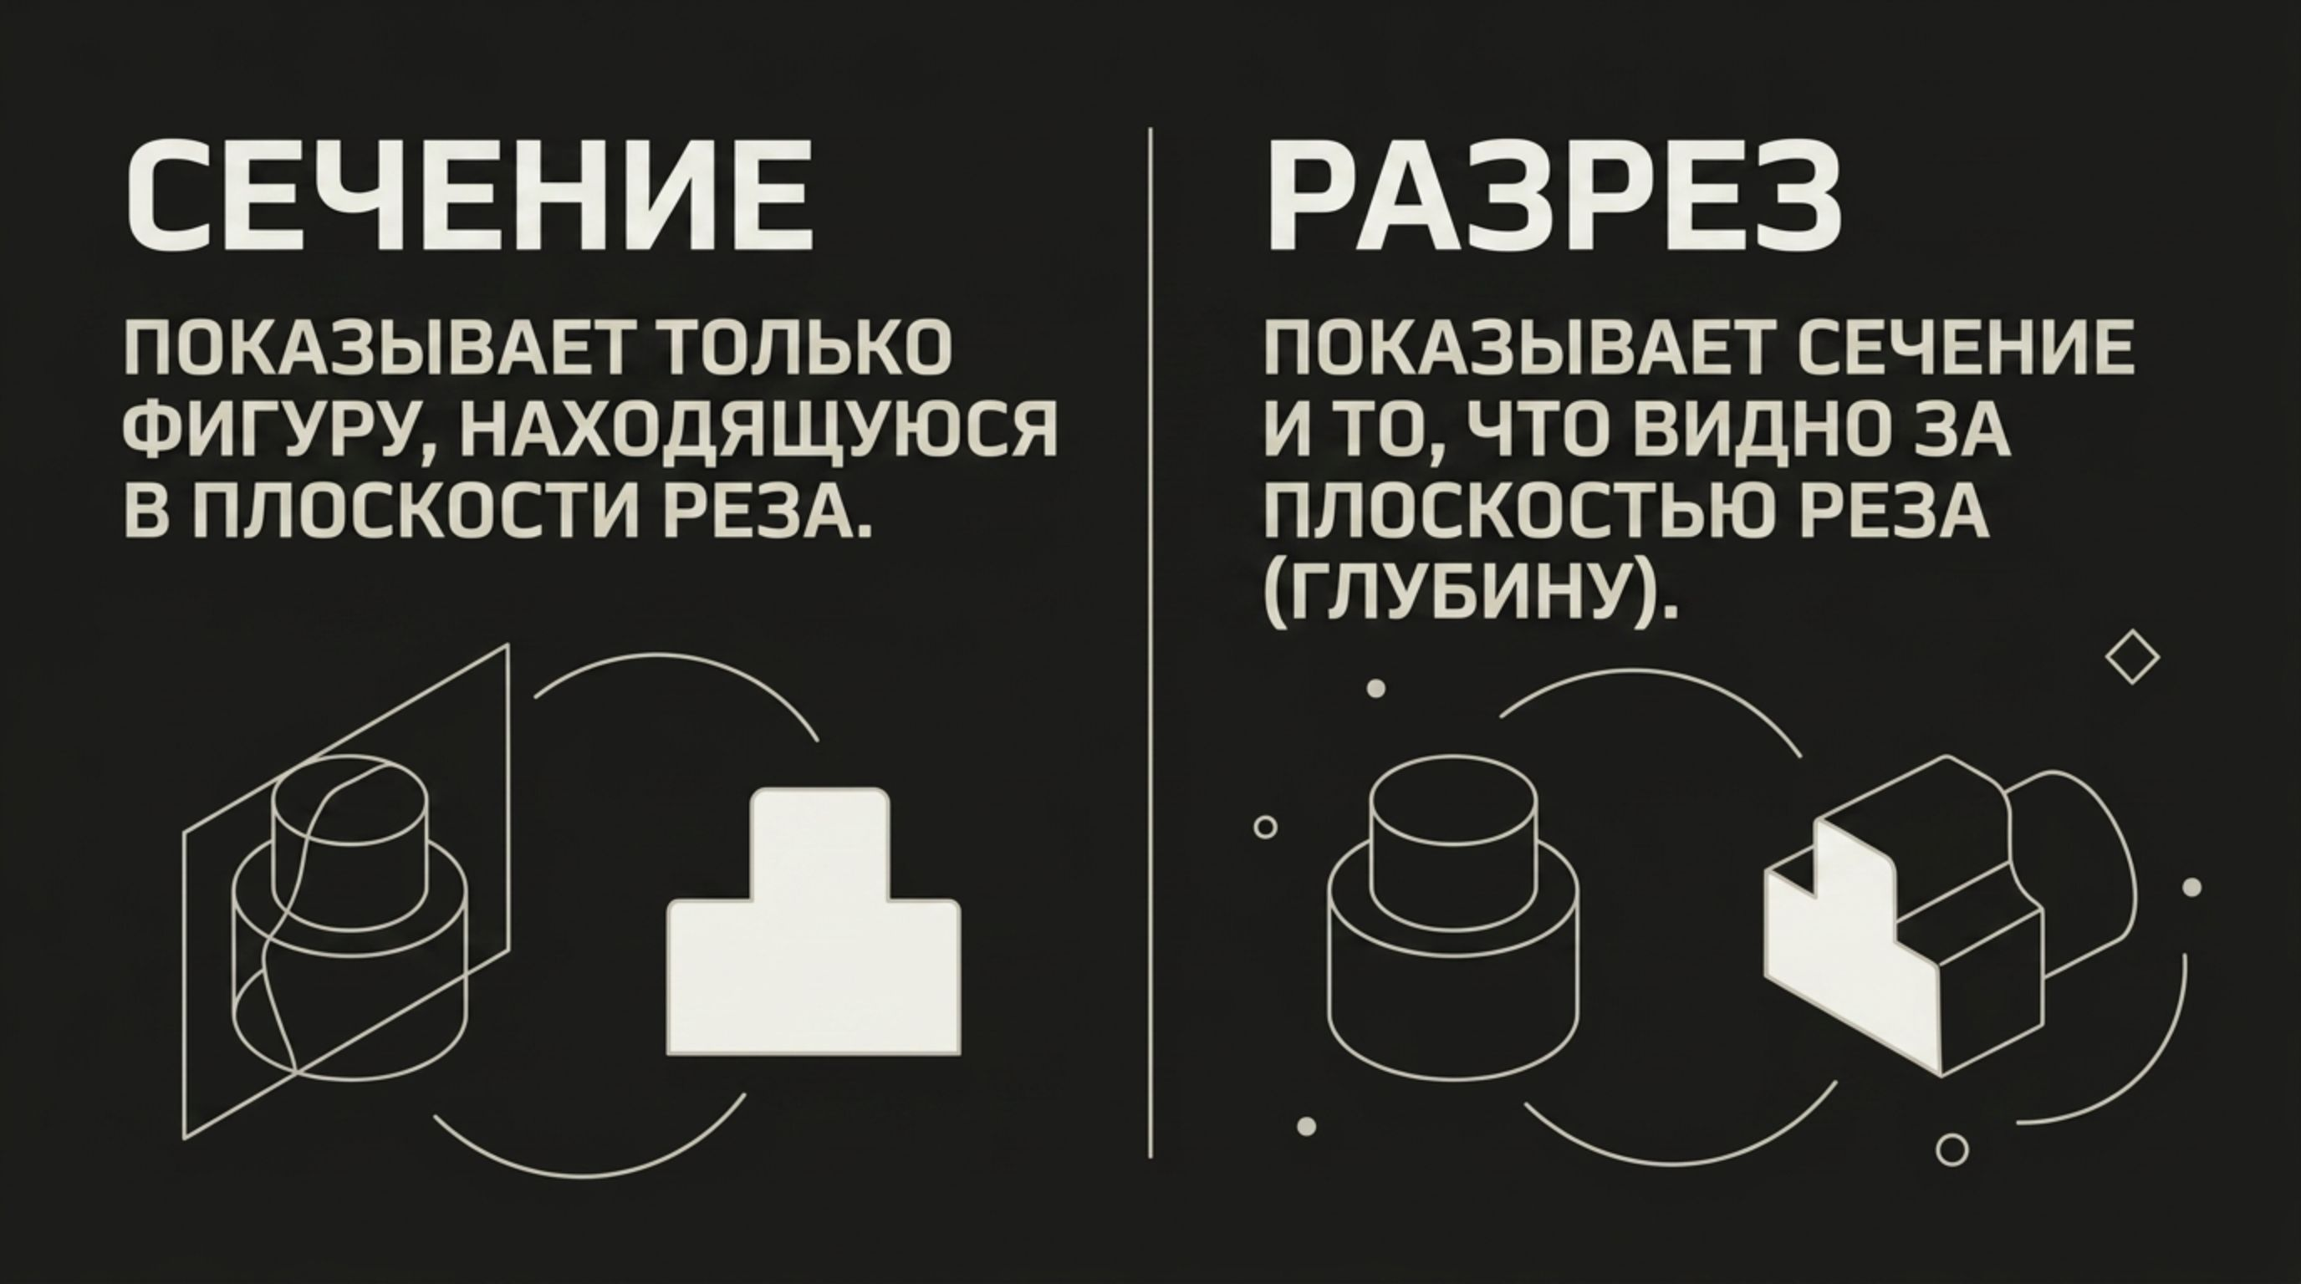
Отличие разреза от сечения
Сечение показывает ТОЛЬКО то, что попало прямо в секущую плоскость. Разрез показывает сечение ПЛЮС все, что видно за секущей плоскостью.

Slide 14
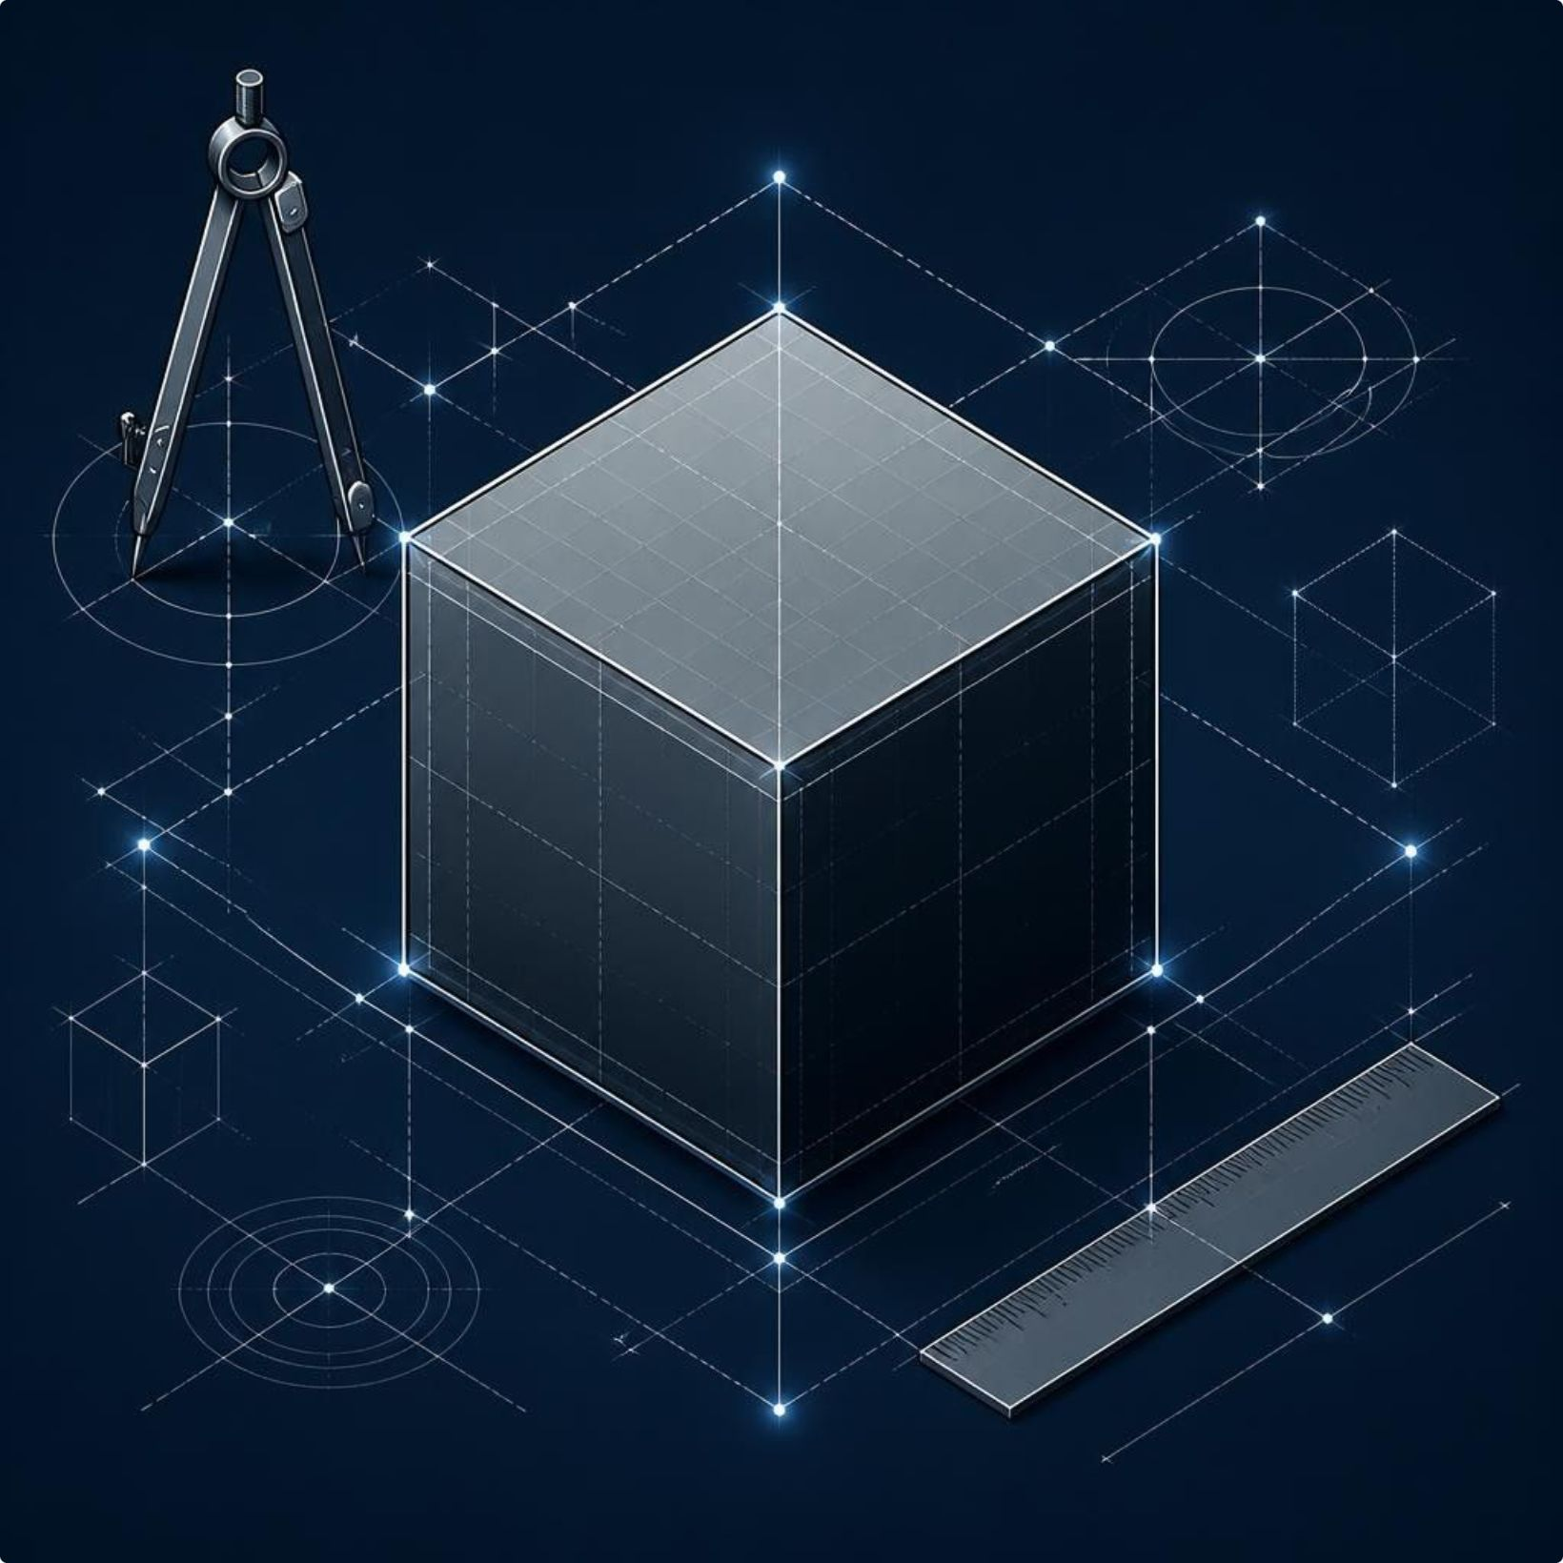
Аксонометрические проекции
Для наглядности инженеры строят наглядные объемные изображения детали: изометрию (углы между осями 120°) и диметрию.
Изометрия
Диметрия
Углы между осями X, Y, Z — по 120°. Наиболее распространённый вид аксонометрии.
Два из трёх осевых масштабов равны между собой.

Slide 15
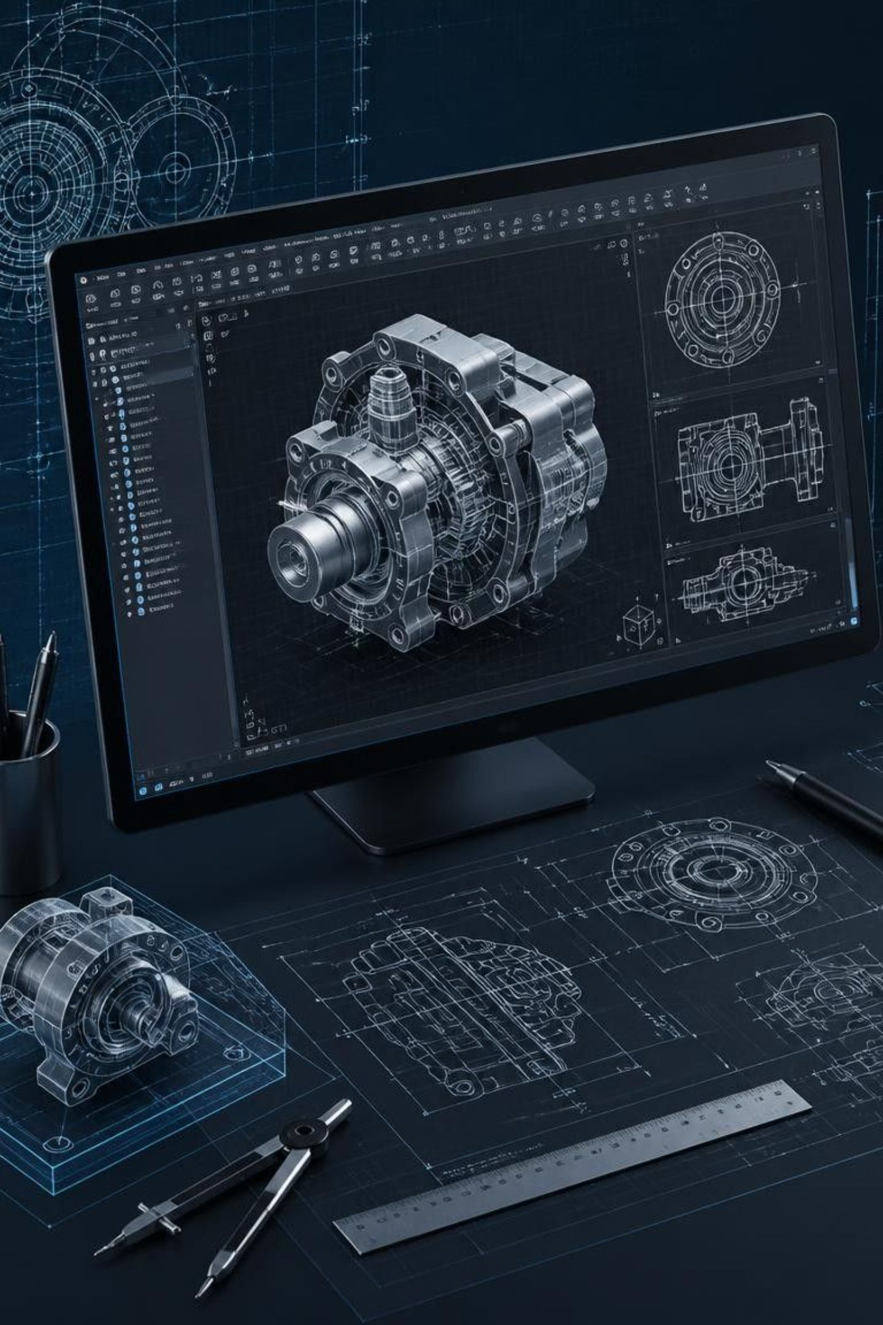



Современное компьютерное черчение (САПР / CAD)
Сегодня кульманы и карандаши заменили компьютерные программы (Компас-3D, AutoCAD, SolidWorks). Инженер сначала создает 3D-модель детали, а чертежи программа генерирует автоматически.
Компас-3D
Российская САПР-система для машиностроения и приборостроения
AutoCAD
Мировой стандарт 2D и 3D проектирования от Autodesk
SolidWorks
Профессиональная система параметрического 3D-моделирования

Slide 16
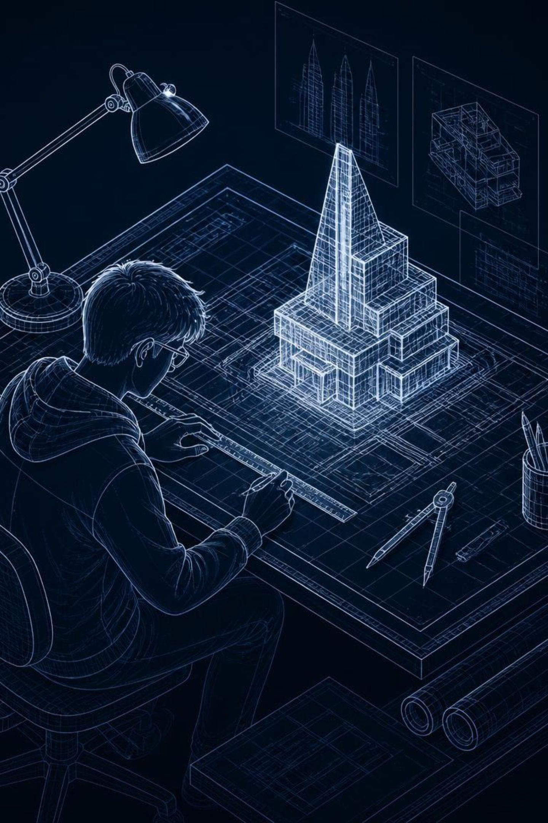
Заключение
Черчение развивает пространственное воображение, логику и аккуратность. Это базовый фундамент для будущих архитекторов, инженеров и программистов 3D-графики!
🧠 Пространственное мышление
📐 Логика и точность
Строгое следование правилам и стандартам
Умение видеть объект в трёх измерениях
🚀 Фундамент карьеры
Основа для архитекторов, инженеров и 3D-специалистов

